Slide 1
قسم المكتبات والوثائق والمعلومات
كلية الأداب
جامعة طنطا
Video Show شرح برنامج
إعداد
الطالبة: آية محمد يوسف محمد ابراهيم
إشراف
أ.د: بدويه محمد البسيونى

Slide 2
Video Show - صانع الفيديو برنامج
يمكن تحميل هذا البرنامج عن طريق الرابط التالى:-
https://play.google.com/store/apps/details?id=com.xvideostudio.videoeditor

Slide 3
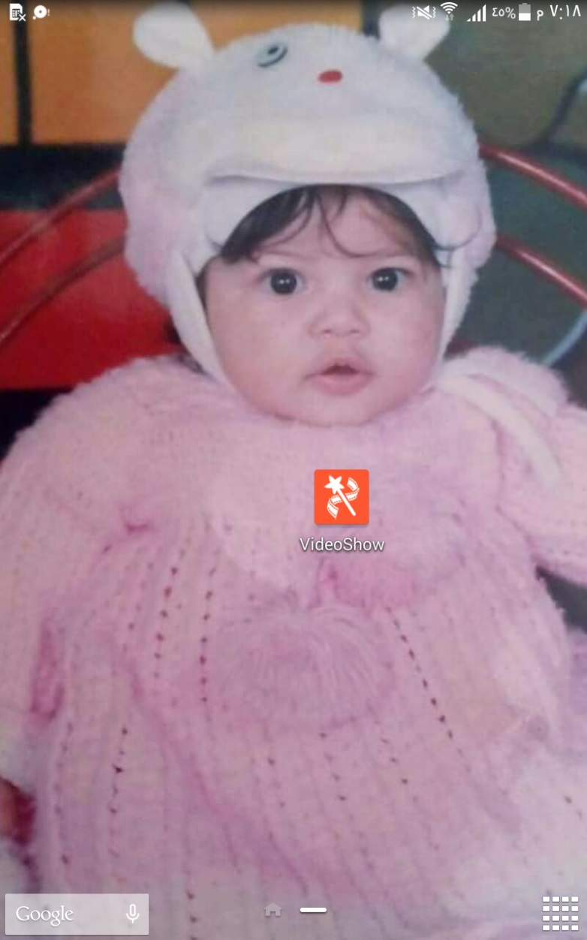
عند تحميل البرنامج من خلال اللينك التالى:- https://play.google.com/store/apps/details?id=com.xvideostudio.videoeditor
يتم انشاء ملف خاص بالبرنامج على الجهاز المستخدم كما موضح فى الصوره التاليه
يتم الضغط على هذه الايقونه لتشغيل البرنامج فتظهر لنا هذه الصوره وهى (وجهة البرنامج)

Slide 4
video show شرح كيفية استخدام برنامج
1- تحرير الفيديو:- هذه الايقونه تمكننا من دمج مجموعه من الصور واجراء التعديلات عليها مع اضافة نغمات او موسيقي و تأثيرات صوتيه و موضوعيه و نصوص و...الخ كما يمكننا ايضا من دمج اكثر من فيديو فى فيديو واحد واجراء التعديلات عليه سواء بالحذف او بالاضافه.
2- عرض الشرائح:- هذه الايقونه تمكننا من دمج مجموعه من الصور فقط مع اضافة نغمات او موسيقي و تأثيرات و نصوص وايضا اجراء التعديلات سواء على الصور او الموسيقي
3- تصوير فيديو:- هذه الايقونه تمكننا من تصوير فيديو مباشر واجراء تعديلات عليه سواء بالحذف او بالاضافه.
4- الاستوديو الخاص بى:- هذه الايقونه تحتوى على مجلدين وهما:- (اعمالى : تحفظ فيها الفيديوهات التى تم انشائها وحفظها على الجهاز المستخدم ). (ماى درافتس: تحفظ فيها الفيديوهات التى لم تحفظ على الجهاز المستخدم ويمكن تعديلها فى اى وقت). 5- قص تام:- هذه الايقونه يتم من خلالها حذف اى مقطع لا تحتاجه.
.MP3هذه الايقونه تمكننا من تحويل اى مقطع فيديو الى اغنية -: MP36- تحويل الفيديو
1
2
3
4
5
6

Slide 5
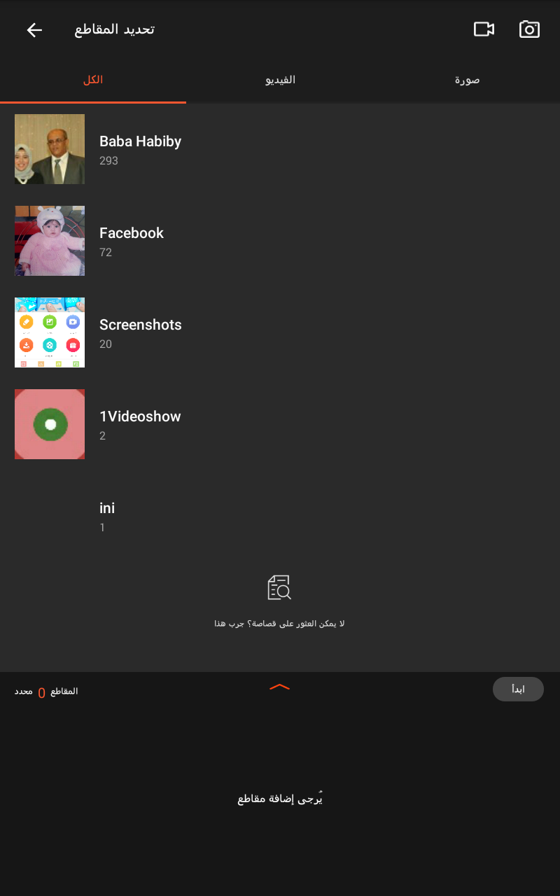
شرح ايقونة تحرير الفيديو
عند الضغط على ايقونة ( تحرير الفيديو ) تظهر لنا هذه الصوره
تحتوى على ثلاث خانات:-
1- الكل:- تحتوى على كل ألبومات الصور والفيديوهات الموجوده على الجهازالمستخدم.
2- الفيديو:- يحتوى على ألبومات الفيديوهات فقط الموجوده على الجهاز المستخدم.
3- صوره:- تحتوى على كل ألبومات الصور فقط الموجوده على الجهاز المستخدم.
ثم نبدأ بإختيار الصور او الفيديو من اى ألبوم نريده ثم نضغط على كلمة ( ابدأ )لإتمام عملية تحرير الفيديو.
1
2
3

Slide 6
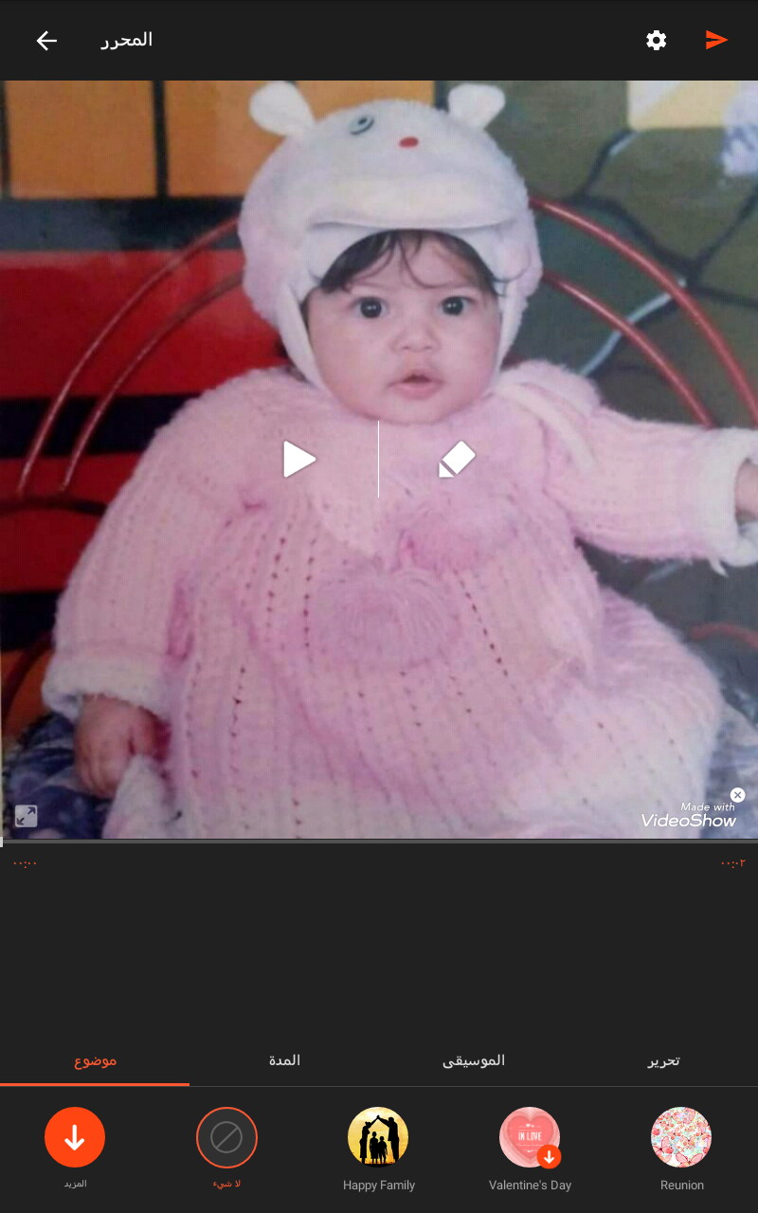
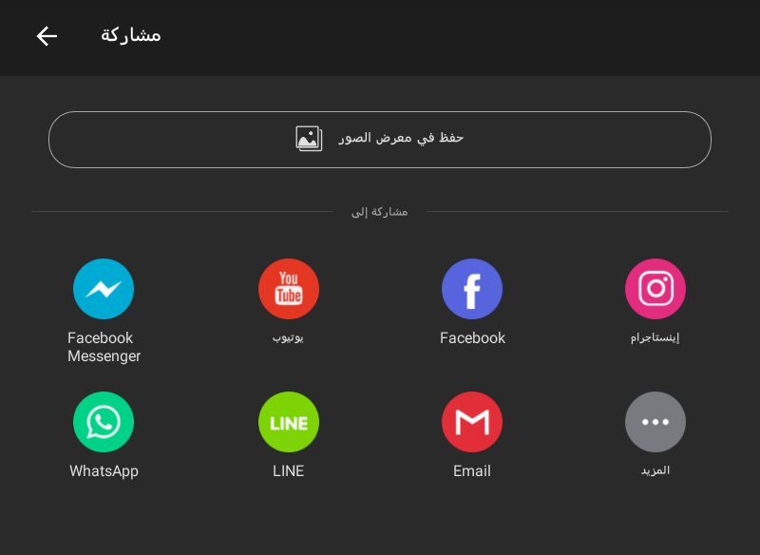
شرح كيفية اجراء عملية تحرير الفيديو
1- موضوع:- هى خاصيه تعمل على اضافة تأثيرعلى الفيديو كامل.
2- المده:- هى خاصيه تعمل على تغيير المده بين كل صوره وصوره سواء بالزياده او النقصان.
3- الموسيقي:- من خلال هذه الخاصيه تمكننا من اضافه نغمه او موسيقي سواء كانت محفوظه على الجهاز او متوافره على البرنامج كما تمكننا ايضا من ازالة الصوت الاصلى اذا كنا نجرى التعديلات على فيديو واضافة اى صوت اخر.
4- تحرير:- يوجد بها عدة مميزات سوف نتعرف عليها الان.
5- هذه العلامه تمكننا من تغيير كلمة ( المقدمه ) و ( الخاتمه ).
6- وظيفة هذه العلامه:- هى حفظ الفيديوعلى الجهاز المستخدم بعد اجراءه وتمكننا ايضا من مشاركته مع الاصدقاء على مواقع التواصل كما موضح فى الصوره التاليه.
6
5
1
2
3
4

Slide 7
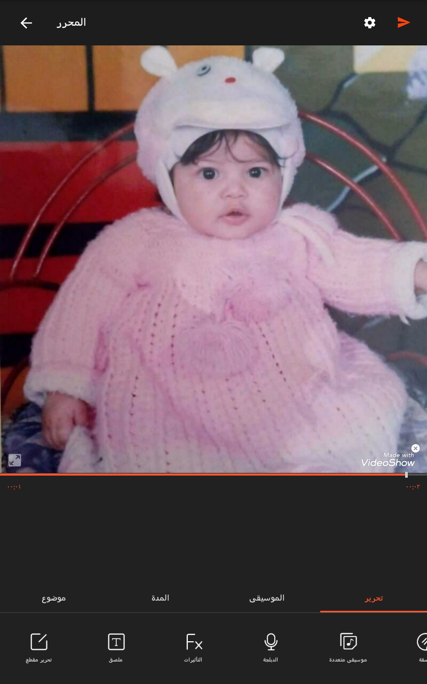
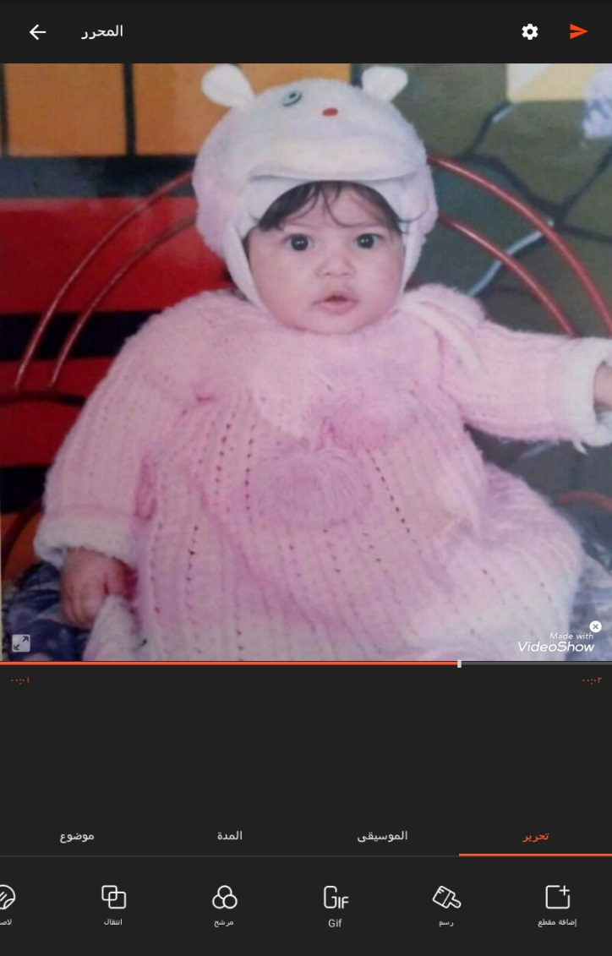
مميزات ايقونة التحرير
1- تحرير مقطع :- تعمل على تغيير المده بين كل صوره وصوره سواء بالزياده او النقصان كما تمكننا ايضا من نسخ صوره اكثر من مره ومن تقريب وابعاد الصوره وايضا تمكننا من تدوير الصوره.
2- ملصق :- يمكن من خلاله اضافة نصوص كتابيه و رموز تعبيريه بين الصور.
3- التأثيرات :- يمكن من خلالها اضافة تأثيرات موضوعيه بين الصور.
4- الدبلجه :- يمكن من خلالها تسجيل ريكورد واضافته على الصور فى الفيديو.
5- موسيقي متعدده :- يمكن من خلالها دمج اكثر من نغمه او موسيقي مع بعضها فى فيديو واحد.
6- لاصقه :- يمكن من خلالها اضافة رموز تعبيريه بين الصور او على الصور وبتكون موجوده فى البرنامج.
7- انتقال :- يعمل على تغيير شكل التنقل بين كل صوره وصوره فى الفيديو.
8- مرشح :- يمكننا من خلاله تغيير لون الصوره.
هو عباره عن فيديو قصير بدون صوت يمكن اضافته بين الصور.-: GIF9-
10- رسم :- من خلاله يمكن رسم اى شئ على الصور فى الفيديو.
11- اضافة مقطع :- من خلال هذه الخاصيه يمكن اضافة اى مقطع فيديو بالاضافه الى الفيديو الاصلي.
1
2
3
4
5
10
11
6
7
8
9

